Slide 1

CHÀO MỪNG CÁC EM HỌC SINH THÂN MẾN
TỔ: NGỮ VĂN
TRƯỜNG: THCS BÌNH KHÁNH

Slide 2






trß ch¬i:
BÔNG HOA MAY MẮN
1
2
3
Truyện ngắn “Chiếc lược ngà” được viết vào năm nào?
Truyện “Chiếc lược ngà”được kể từ điểm nhìn từ nhân vật nào?
Nhân vật chính trong truyện “Chiếc lược ngà “là ai?
Ông Sáu và bé Thu
Năm 1966
Bác Ba
Chúc mừng bạn. Bạn sẽ nhận được một món quà xinh xắn và một tràng pháo tay của khán giả.
Món quà của bạn là một tràng pháo tay giòn giã của các thầy cô giáo và các bạn học sinh.
Phần thưởng của bạn là một món quà xinh xắn.

Slide 3
Văn bản CHIẾC LƯỢC NGÀ
I. ĐỌC – HIỂU CHÚ THÍCH
II. ĐỌC – HIỂU VĂN BẢN
1
Tình cảm của bé Thu đối với cha
2
Tình cảm của anh Sáu dành cho con

Slide 4
Tình cảm của anh Sáu dành cho con được thể hiện qua các thời điểm:
- Khi gặp con
- Trong những ngày ở nhà
- Lúc chia tay
- Khi ở chiến khu

Slide 5
NỘI DUNG CHUẨN BỊ BÀI
Nhóm 1: Tìm hiểu về tâm trạng của anh Sáu khi mới gặp bé Thu.
Nhóm 2: Tìm hiểu về nỗi lòng của người cha trong những ngày ở nhà.
Nhóm 3: Tìm hiểu về nỗi lòng người cha lúc chia tay.
Nhóm 4: Tìm hiểu về tình cảm của anh Sáu dành cho con khi ở chiến khu.
Nhóm 5: Sưu tầm và kể lại một câu chuyện cảm động về tình cha trong cuộc sống ngày nay.

Slide 6
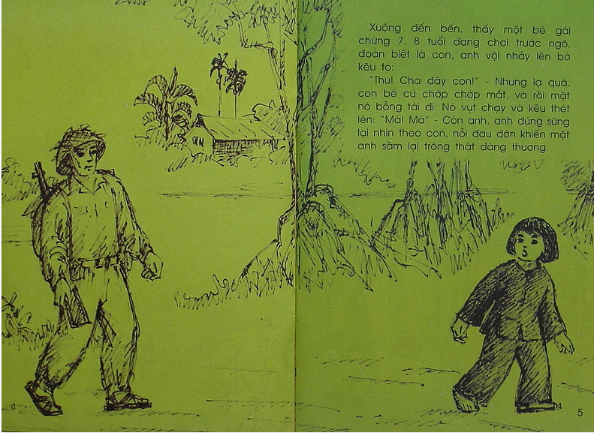
Nhóm 1: Khi gặp con:

Slide 7
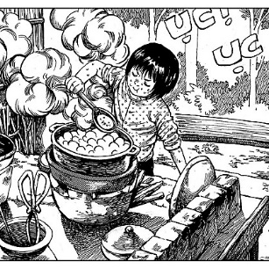
Nhóm 2: Trong những ngày ở nhà

Slide 8
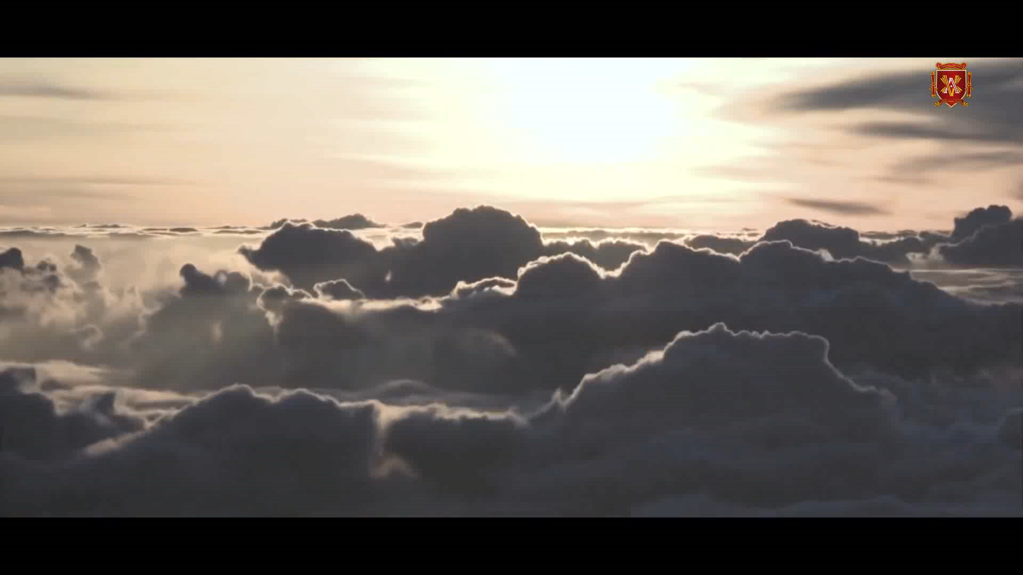
Nhóm 3: Lúc chia tay

Slide 9
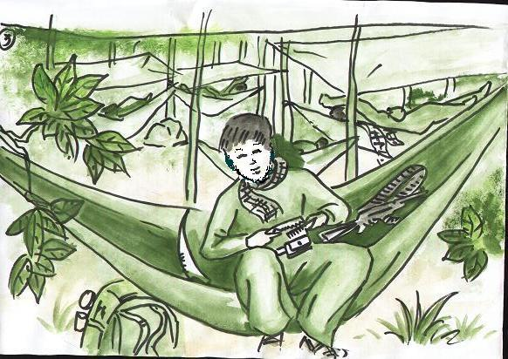

Yªu nhí tÆng Thu con cña ba

Slide 10
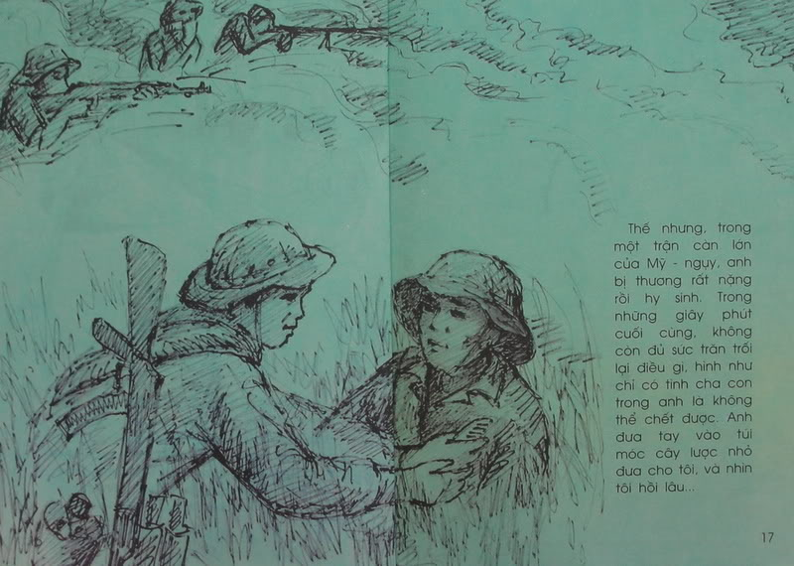

Slide 11

Nhà văn Nguyễn Quang Sáng đã từng nói: “Đấy là lời trăng trối cuối cùng và đấy cũng là tình yêu mà anh để lại trên thế gian này. Tình yêu ấy bất diệt”.
Trích “Văn lớp 9 không khó như bạn nghĩ”

Slide 12

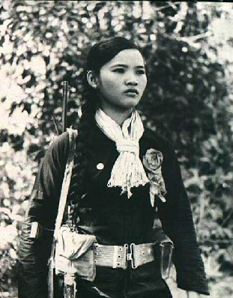
Cô giao liên dũng cảm

Slide 13

Diễn biến tâm trạng nhân vật anh Sáu
Những ngày ở nhà
Khi ở căn cứ
Nôn nóng vồ vập, mừng rỡ
Day dứt, ân hận, nhớ nhung
Hụt hẫng, thất vọng
Dồn tình cảm làm cây lược
Khổ tâm, đau đớn
Đau đáu gửi gắm yêu thương qua cây lược
Xúc động nghẹn ngào
Tình cảm của anh Sáu dành cho con thật sâu nặng, tha thiết. Tình cảm ấy bất diệt trước sự huỷ diệt tàn khốc của chiến tranh.
Notes:
13

Slide 14
Chiến tranh đã khiến cho bao nhiêu con người, bao nhiêu gia đình phải chịu đựng những đau thương, mất mát, éo le, thiệt thòi.
Càng trong hoàn cảnh chiến tranh khắc nghiệt thì tình cảm của con người càng mãnh liệt, vẹn nguyên, là sức mạnh để giúp con người vượt qua thử thách.

Slide 15
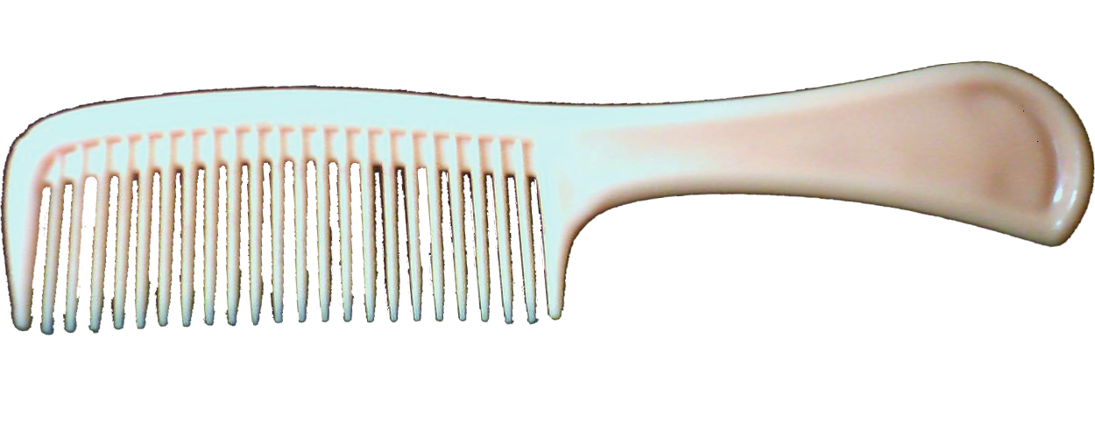
Thảo luận nhóm
Hình ảnh cây lược ngà có ý nghĩa như thế nào?
Yêu nhớ tặng Thu con của ba

Slide 16
- Là kỉ vật cuối cùng của người cha trước lúc hi sinh dành cho con chứa đựng bao nhiêu tình cảm yêu mến nhớ thương mong đợi của người cha đối với đứa con xa cách.
- Chiếc lược ngà đã kết tinh trong nó tình phụ tử mộc mạc mà đằm thắm sâu xa, đơn sơ mà kì diệu biết bao !
- Chứng tích của nỗi đau do chiến tranh và kẻ thù xâm lược gây ra.

Slide 17

CÂU CHUYỆN CẢM ĐỘNG VỀ TÌNH CHA
Bác Nguyễn Hữu Định (Phương Tú - Ứng Hòa - Hà Nội) sống trong ống cống kiếm tiền nuôi con.

Slide 18
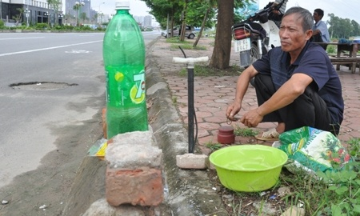
- Thời gian: suốt 10 năm bác lăn lộn ở Cầu Giấy, Đường Láng, Lê Văn Lương…
- Công việc: vá xe, bốc vác…kiếm tiền nuôi con

Slide 19
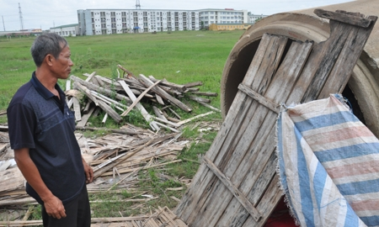
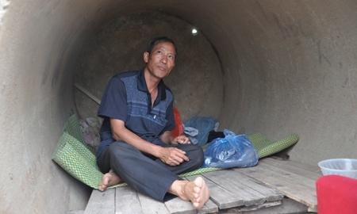
- Bác chưa từng thuê nhà, sống tạm bợ trong lán, vỉa hè, nhà vệ sinh công cộng…
- Thậm chí một ống cống bỏ hoang được bác dùng làm “nhà” của mình.

Slide 20
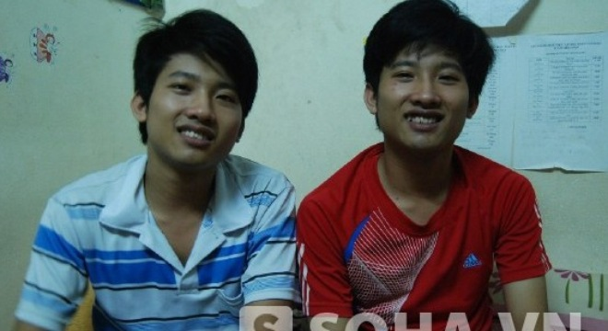
Con bác Định, hai anh em sinh đôi Nguyễn Hữu Tiến (thủ khoa đại học Y Hà Nội với 29.5) Nguyễn Hữu Tiền (đỗ ĐH Bách Khoa với 26 điểm) năm 2013.

Slide 21

Qua câu chuyện, bạn có cảm nhận như thế nào về tình cảm của cha với con trong cuộc sống ngày nay? Là một người con bạn thấy mình cần phải làm gì?

Slide 22
Nỗi niềm của người cha
Hai cha con gặp nhau sau tám năm xa cách
Tình huống
Nội dung
Ở khu căn cứ
Niềm khao khát tình cha của người con
Tính cảm của ông Sáu đối với bé Thu
Ngôi thứ nhất
CHIẾC LƯỢC NGÀ
Tình huống truyện éo le
Ngôi kể
Bác Ba ( bạn ông Sáu)
Cốt truyện có yếu tố bất ngờ
Câu chuyện cảm động về tình cha con
Nghệ thuật
Ý nghĩa
Những mất mát của chiến tranh mà dân ta gánh chịu
Miêu tả tâm lí nhân vật

Slide 23


HƯỚNG DẪN VỀ NHÀ
Tóm tắt tác phẩm
Nắm vững nội dung và nghệ thuật của văn bản
Viết đoạn văn T-P-H nêu cảm nhận về tình cảm của ông Sáu dành cho bé Thu. Trong đoạn văn có sử dụng câu cảm thán và phép lặp để liên kết câu.

Slide 24
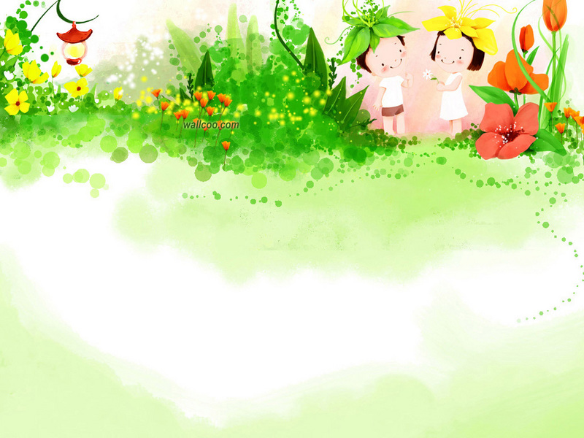



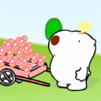









4
3
1
2
5
9
6
11
8
7
10
12

Slide 25


3
0
1
4
6
5
2
7
10
9
8
Câu hỏi 1:
Lý do chính để bé Thu không tin ông Sáu là ba nó là:
A. Vì ông Sáu già hơn trước.
B. Vì ông Sáu không hiền như trước.
C. Vì ông sáu có thêm vết thẹo trên mặt.
D. Vì ông Sáu đi lâu bé Thu quên mất hình ba nó.

Slide 26

3
0
1
4
6
5
2
7
10
9
8
Câu hỏi:
Diễn biến tâm trạng của bé Thu trong những
ngày ông Sáu về thăm nhà:Từ ngạc nhiên
→ hoảng sợ → không muốn gọi → bất cần
sự giúp đỡ → Phản ứng quyết liệt.
A. Đúng.
B. Sai.

Slide 27

3
0
1
4
6
5
2
7
10
9
8
Câu hỏi:
Nên đánh giá như thế nào về những phản ứng tâm lí của bé Thu khi không chịu nhân ông Sáu là cha?
A. Đó là phản ứng hoàn toàn tự nhiên của các em bé
trong đó có có Thu.
B. Chứng tỏ bé Thu có cá tính mạnh mẽ và tình cảm
chân thành.
C. Chứng tỏ bé Thu có một niềm kiêu hãnh, một tình yêu
sâu sắc đối với người cha (trong ảnh) của em.
D. Cả A,B,C đều đúng.

Slide 28

3
0
1
4
6
5
2
7
10
9
8
Câu hỏi:
Trong bữa ăn, khi ông Sáu có cử chỉ bộc lộ tình yêu thương, chăm sóc thì bé Thu đã phản ứng như thế nào?
Trả lời:
“…Bé Thu lấy đũa soi vào chén, để rồi bất thần hất cái trứng cá ra, cơm văng tung tóe cả mâm, bị ông Sáu đánh, ngồi im cúi gằm xuống... Xuống xuồng qua nhà Ngoại mét với Ngoại.”

Slide 29

3
0
1
4
6
5
2
7
10
9
8
Câu hỏi:
Khi bị dồn vào thế bí buộc phải gọi ba, bé Thu đã phản ứng ra sao? Qua đó cho thấy điều gì?
Trả lời:
-Cơm chín rồi, chắt nước dùm cái
-Cơm sôi rồi, nhão bấy giờ.
=> Vẫn nói trổng, bất cần sự giúp đỡ.

Slide 30

…Nghe gọi, con bé giật mình, tròn mắt nhìn… Nó ngơ ngác lạ lùng… Con bé thấy lạ quá… Mặt nó bỗng tái đi, rồi vụt chạy và kêu thét lên: Má! Má…
Câu hỏi:
Em có nhận xét gì về cách miêu tả những chi tiết ấy?
Trả lời:
Miêu tả cụ thể, phù hợp với tâm lí trẻ thơ...
3
0
1
4
6
5
2
7
10
9
8

Slide 31






Chúc mừng! Ô số may mắn

Slide 32

0
1
4
3
6
5
2
7
10
9
8
Câu hỏi:
Khi mới gặp ông Sáu, bé Thu đã có những phản ứng nào? Lúc ông Sáu gọi mình là con xưng ba?
Trả lời:
... Nghe gọi, con bé giật mình, tròn mắt nhìn. Nó ngơ ngác lạ lùng... Con bé thấy lạ quá... Mặt nó bỗng tái đi, rồi vụt chạy và kêu thét lên: Má! Má! ...

Slide 33


Rất tiếc, Bạn bị lùi lại một bước

Slide 34

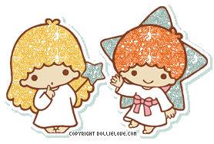

30
29
28
27
26
25
24
23
22
21
20
19
18
17
16
15
14
13
12
11
10
09
08
07
06
05
04
03
02
01
00
Câu hỏi đặc biệt
Nếu như bạn viết đoạn tiếp theo của truyện, bạn sẽ viết như thế nào?

Slide 35

Câu hỏi đặc biệt
Đọc thuộc lòng ghi nhớ sgk/202
30
29
28
27
26
25
24
23
22
21
20
19
18
17
16
15
14
13
12
11
10
09
08
07
06
05
04
03
02
01
00

Slide 36

Chúc mừng! Ô số may mắn

Slide 37
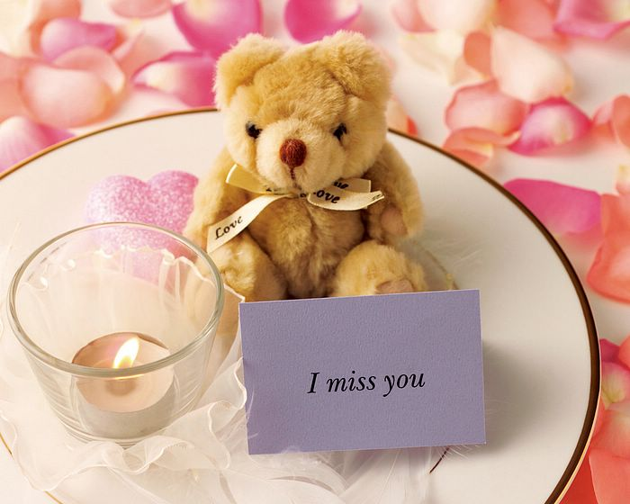
Chúc mừng
chiến thắng

Slide 38


Bài học đã hết.
Cám ơn cô và các bạn đã chú ý theo dõi

Slide 39




